Slide 1
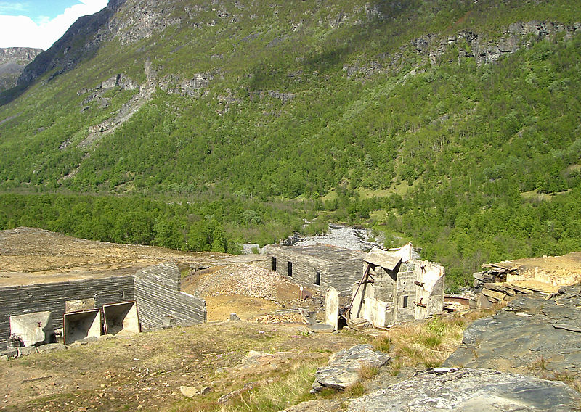
Blinde Fredriks vise

Slide 2
I fra Tromsø og til Lyngen
reiste jeg i nittini,
lett om hjertet, glad i sinnet,
men ulykken rammet meg.

Slide 3
Til arbeidet jeg betrådte
ned i gruven var min plass
men o ve, jeg atter måtte
derfra i den største hast

Slide 4
Ti et skudd fra fjellets side,
skulle tennes og jeg fikk
skuddet tent, men akk til like
lyset av min lampe gikk

Slide 5
Da jeg vendte meg fra stedet,
gikk jeg i en motsatt kant,
og tenk skuddet eksploderte,
og jeg falt bevisstløs om

Slide 6
Begge øynene er blinde,
høyre hånd til intet er,
veien kan jeg ikke finne
uten en ved hånden er.

Slide 7
Tenk uti en sådan alder,
en og tyve år jeg var
nu i mørket må jeg vandre
til jeg legges i min grav

Slide 8
Så til slutning vil jeg bede,
venner som er frisk og rask,
rekk en hjelpsom hånd fra eder,
og i har den største takk

